Slide 1


Wie werden wir digital?

Slide 2
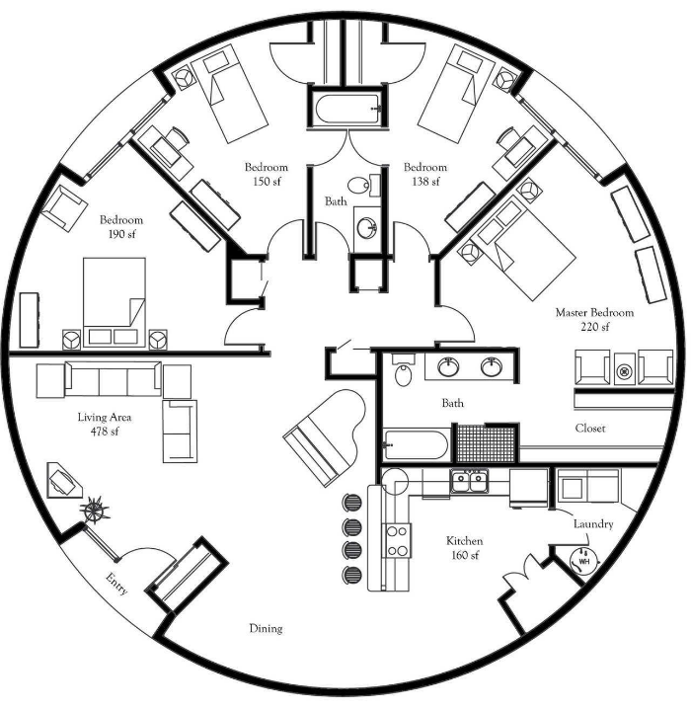
Deep Learning zur Objekterkennung in Grundriss-Bildern
Annika Nassal mit DFKI Kaiserslautern
Kooperationsphase 2019/2020

Slide 3
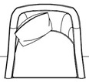
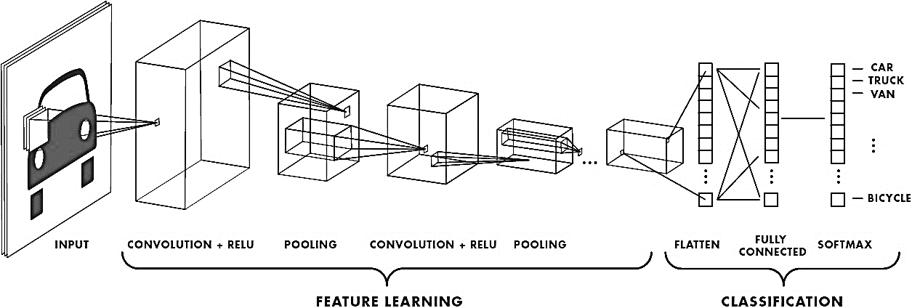










Einführung NNs
[0; 0; 0; 1; 0;]
[0,05; 0,05; 0,1; 0,75; 0,05]

Slide 4
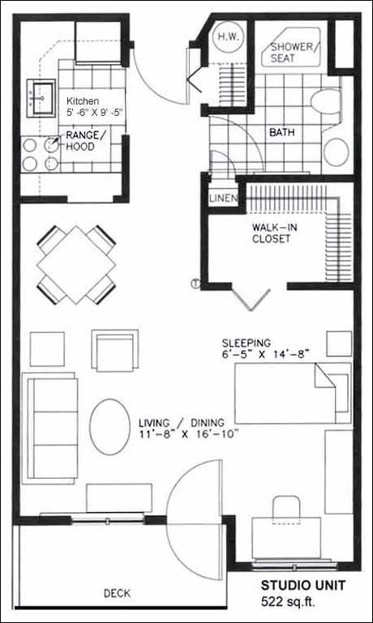

Ziel
Objekt bei: 118, 429
Kategorie: Sessel
…

Slide 5
Idee
Sessel?
0,35
0,5
0,2
0,2
0,5
0,3
0,6
0,4
0,4
0,8
0,8
0,5
0,5
0,2
0,3
0,4
0,2
0,8
0,4
0,8
0,35
0,6

Slide 6
Vorbereitung der Trainingsdaten

Slide 7
Vorbereitung der Trainingsdaten

Slide 8
Vorbereitung der Trainingsdaten

Slide 9
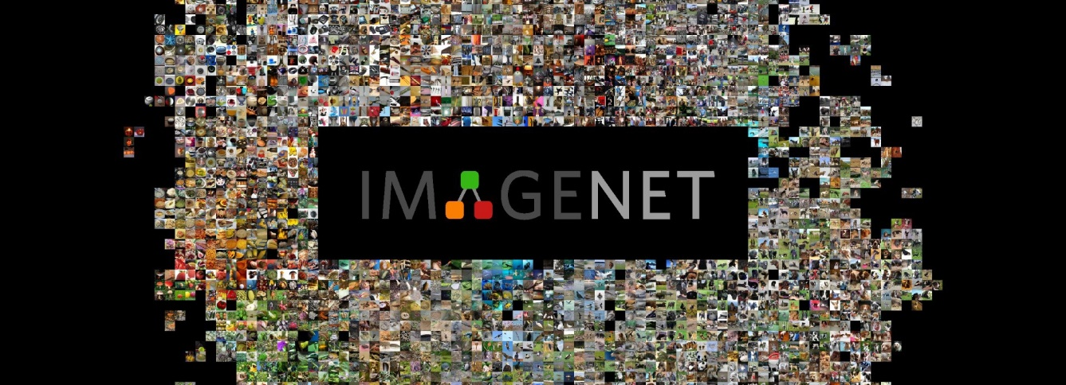

Training
Anpassung
Neue Iteration
Training
Fehlergradient
Vorhersage

Slide 10
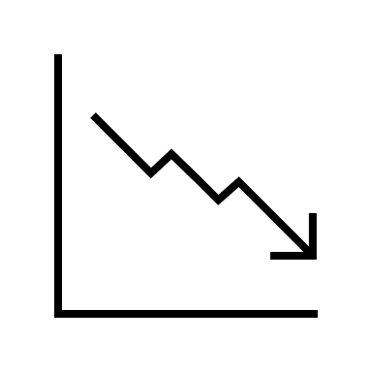

Ausblick
Objekt bei:
118, 429
Kategorie:
Sessel

Slide 11
Vielen Dank!
Fragen?

